Slide 1
UNIX/LINUX

Slide 2
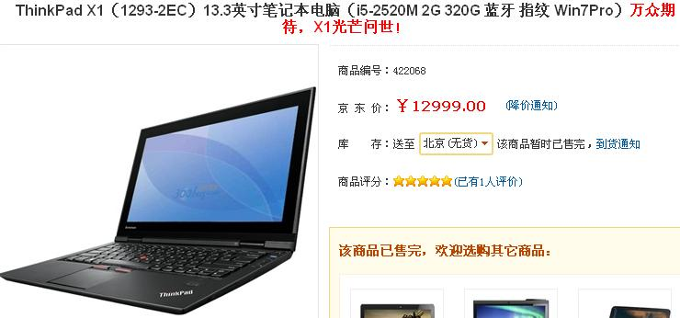
京东商城 http://www.jd.com

Slide 3
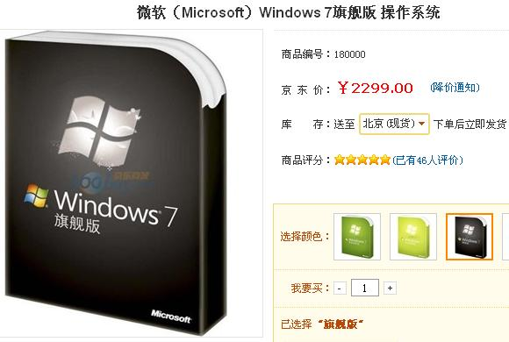
京东商城 http://www.jd.com

Slide 4

网购就上京东商城

Slide 5

今天你“京东”了吗

Slide 6

爱江山，更爱京东

Slide 7
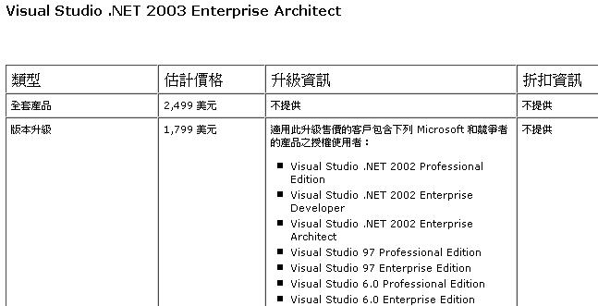
http://www.microsoft.com/taiwan/vstudio/howtobuy/pricing.htm

Slide 8
2299+4899+129+4999+2499x6.4=￥28319.6
￥28319.6

Slide 9
用正版软件的你们伤不起啊！

Slide 10

MicroSoft
全世界用Windows的人，付钱给我！

Slide 11
微软敬告：Windows盗版盘无时无刻不在侵害广大用户的数据安全、隐私信息和企业机密！
45.9%的盗版含有木马病毒和恶意流氓软件，危害企业的系统安全；
95.6%的盗版IE主页和收藏夹被修改，并植入大量垃圾信息；
84.3%的盗版已自动打开远程桌面连接，可被黑客进行远程非法操作；
89.9%的盗版防火墙设置被更改，使防火墙形同虚设；
78.0%的盗版开机启动项被修改，使流氓软件和病毒在开机时自动运行；
100%的盗版文件系统被修改，严重影响用户体验和企业信息安全。
Notes:
Data\windows有病毒

Slide 12
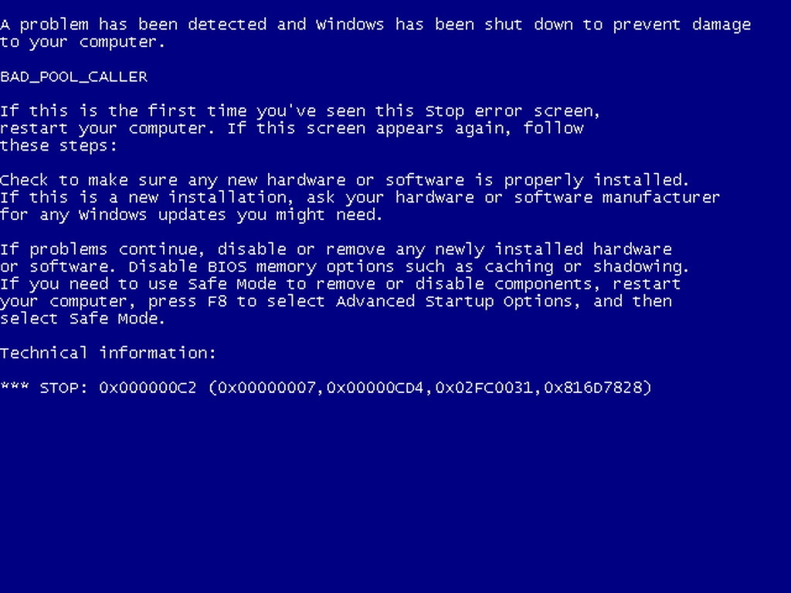

Slide 13
谷歌全球副总裁兼大中华区原总裁李开复日前在接受记者专访时表示，根据谷歌网站软件装载和卸载的记录，我国每台PC机平均3个月左右就重装一次Windows系统。
2008-04-01 08:18:14 来源: 新华社

Slide 14


Slide 15
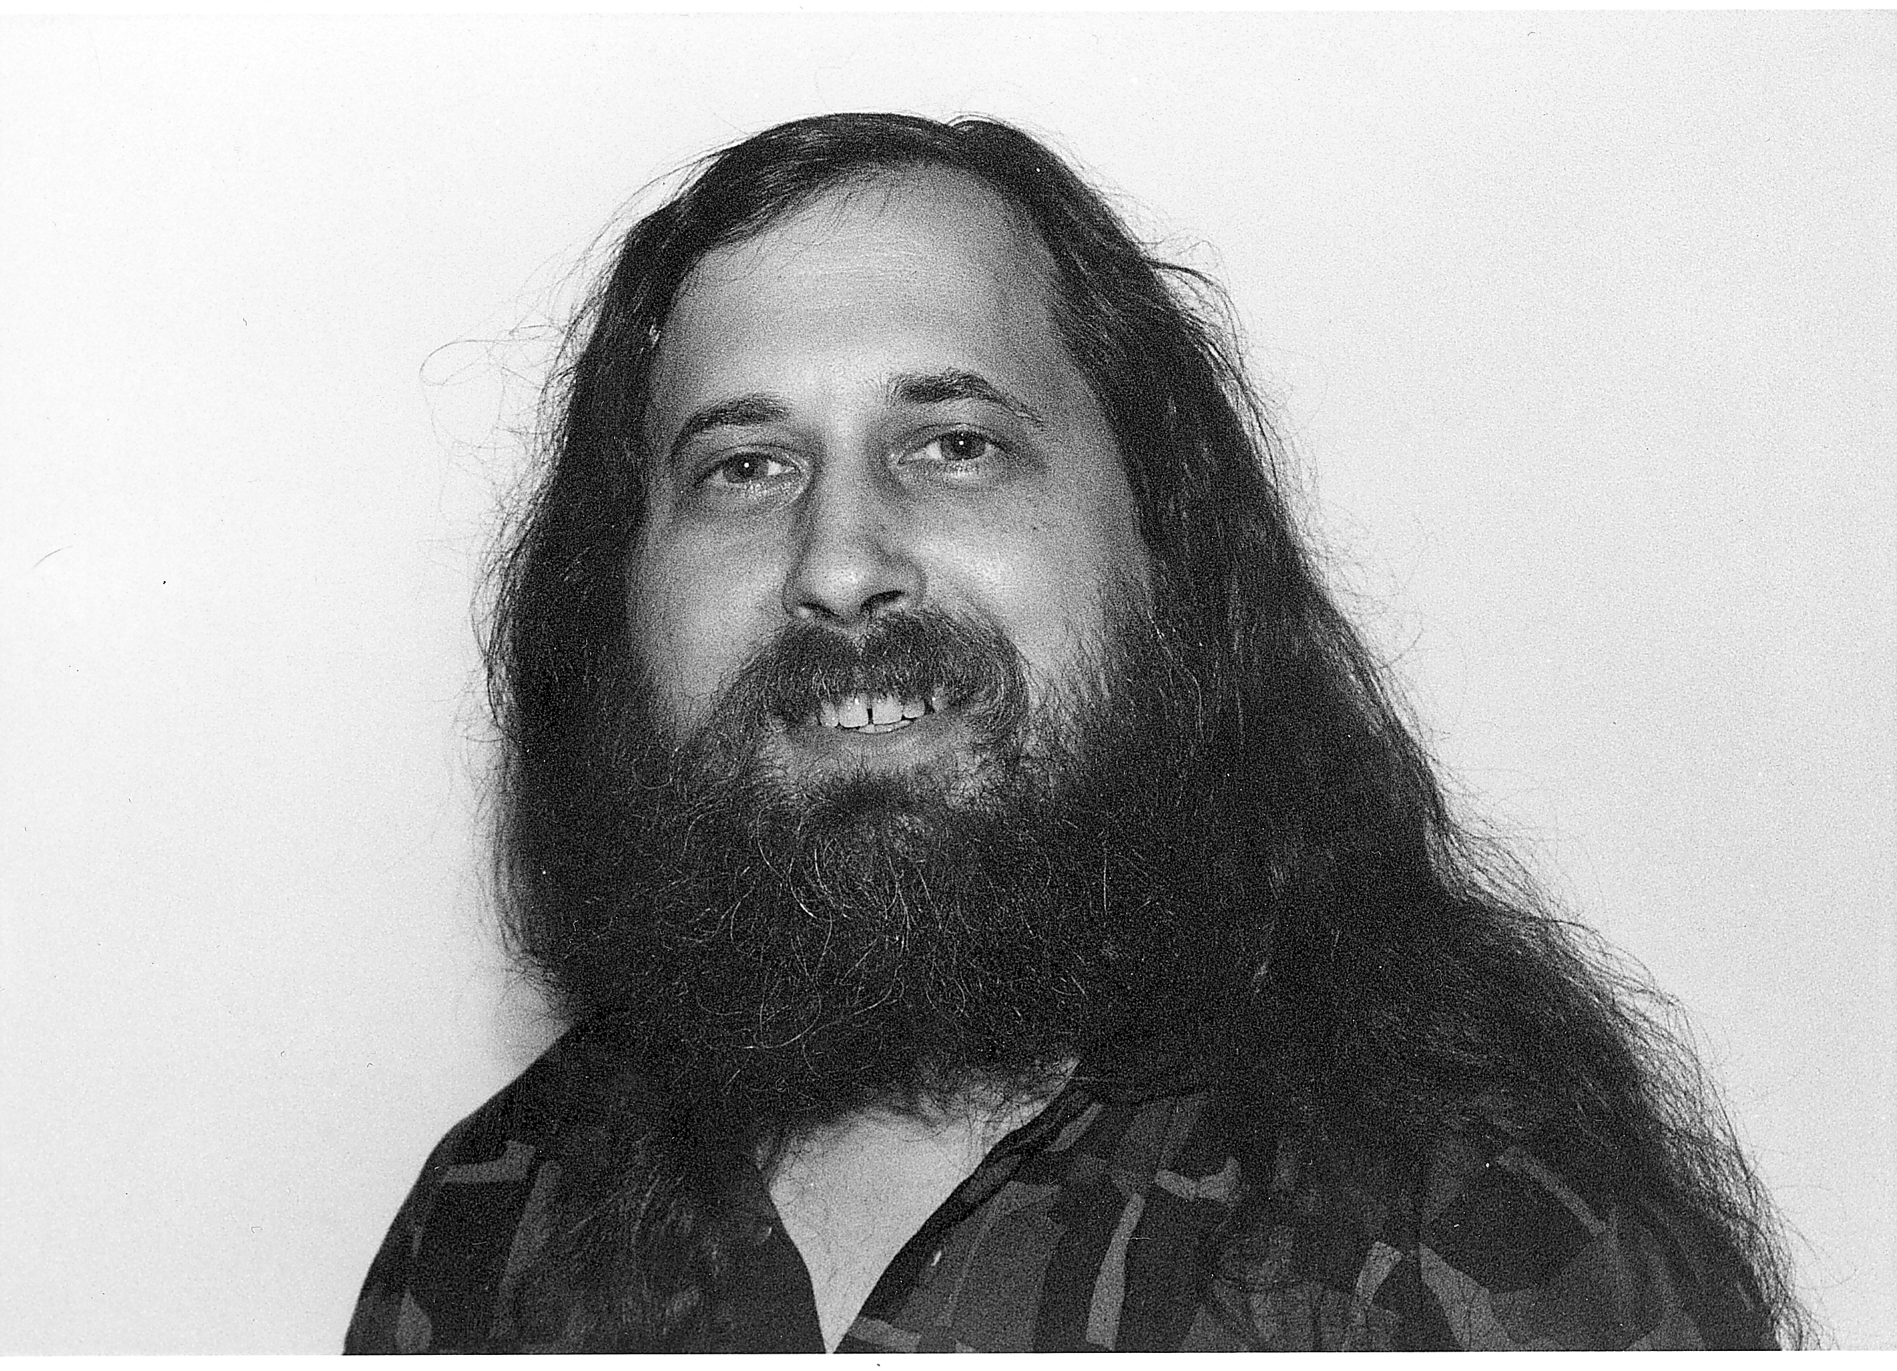
Richard Stallman
理查德·斯托尔曼
1985年，他宣布启动GNU计划，同年他又成立了FSF (Free Software Foundation，自由软件基金会)
他说:”想想看，如果有人同你说:‘只要你保证不拷贝给其他人用的话，我就把这些宝贝拷贝给你。’其实，这样的人才是魔鬼；而诱人当魔鬼的，则是卖高价软件的人。“

Slide 16

1991年8月25日，他在新闻组“comp.os.minix.”上发布了这样一段话：
使用minix操作系统的各位，大家好！
我正在为386（486）AT clones写一个（自由的）操作系统（只是爱好而已，不会和GNU一样成为广泛且专业的操作系统）。这个计划从4月份开始酝酿，现在已做好准备。…………欢迎提任何的建议，但是我不保证我会实现你的建议:-)
Linus (torvalds@kruuna.helsinki.fi)
另：是的，它没有包含任何minix的代码；它的文件系统还是一个多线程的。它没有可移植性（它利用了386的任务调度算法等），而且它很可能永远只会支持AT的硬盘（我只有这种硬盘:-( ）
—Linus Torvalds
Linus Torvalds
李纳斯·托沃兹

Slide 17

Notes:
Gates不看好linux
RedHat宣传片TruthHappens.flv
Linux操作系统广告，微软你别太得意.flv

Slide 18


自由！
自由选择，自由设置，自由配置
免费！
软件免费，免费升级
安全！
没有病毒、间谍软件、adware
稳定！
可靠，不死机 ，不需要过几个月就重新安装系统
优秀！
无数的应用程序，很多优于Windows下的同类
Notes:
自由的Linux.flv

Slide 19

Notes:
你没看过的、最好的Ubuntu广告.flv

Slide 20

GIMP

Slide 21
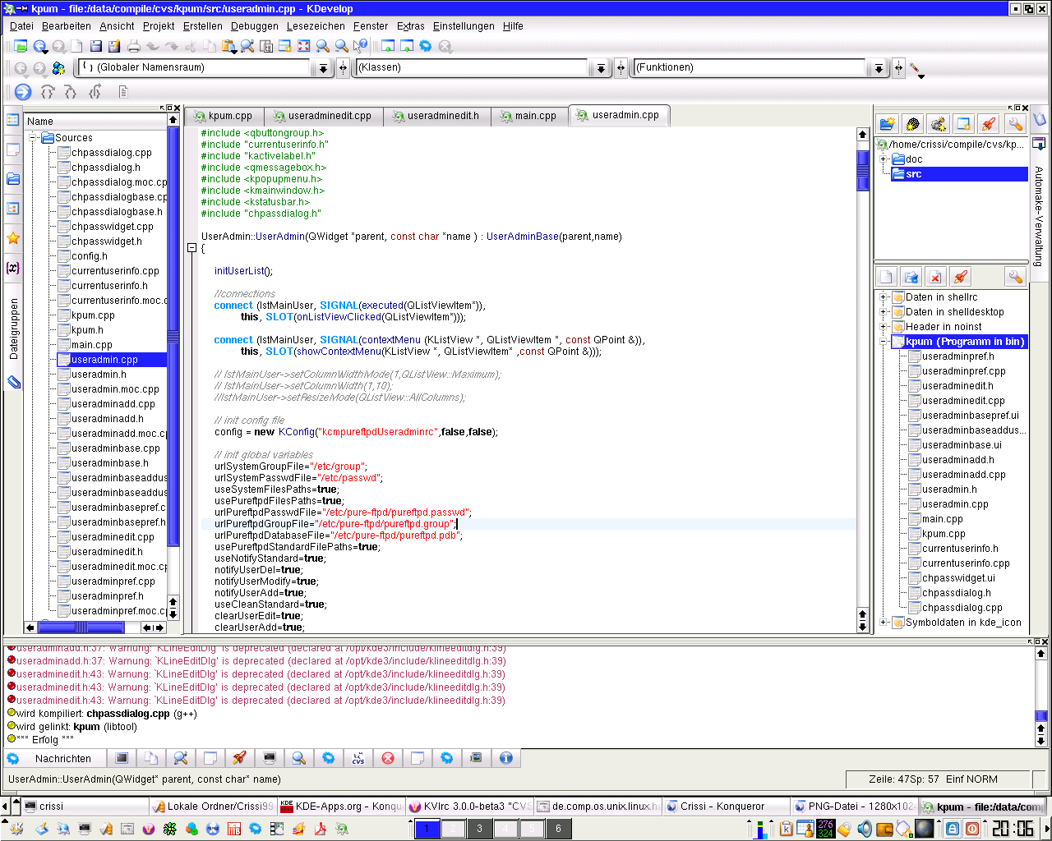
KDevelop
Notes:
data\Linux自动婴儿摇篮.flv
UbuntuAdvertisement.flv

Slide 22
43,000种不同的软件
15种常见的通用硬件架构，几乎所有的嵌入式设备
2010 年 11 月份 Linux 系统的市场占有率已突破 5% 关口
Notes:
还没包括手机，那应该还要算上其它系统的，比如路由器、工控系统的主控器

Slide 23






Notes:
Ubuntu 首支广告流出.flv
展示免费赠送的Ubuntu CD

Slide 24
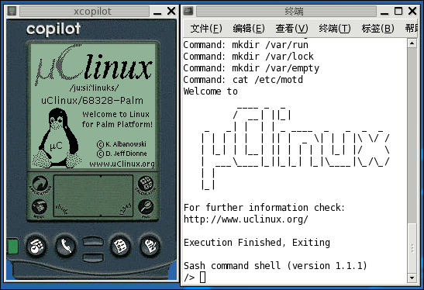
Embedix，ETLinux，LEM，Linux Router Project，LOAF，uCLinux，muLinux，ThinLinux，FirePlug，Linux，PizzaBox Linux

Slide 25
Linux职位“粥多僧少”
 | Linux | Windows
招聘企业 | 2694 | 3267
工作岗位 | 8516 | 9183
需求人数 | 25465 | 25770
Unix
1727
5491
20498

Slide 26
Linux职位“粥多僧少”
软件行业、互联网/电子商务、电子技术/半导体/集成电路及计算机服务
神州数码、诺基亚、联想集团、爱立信、方正、华为、IBM、Oracle
普通Linux网络管理人员月薪大约5000左右，负责编程的Linux软件工程师月薪大约在8000到12000之间，Linux嵌入式软件开发人员的月薪大约在12000以上
在IT企业降薪裁员的情况下，Linux人才行情看好，月薪在8000元以上的约占4成，普遍比Windows相关人才多20-30%。
08年Linux市场超过2亿，Linux人才缺口达120万。

Slide 28


Slide 29
It’s time to change !
Notes:
we are linux 【linux推广广告】.flv

